Slide 1
Go4eXperience
Slovenija (3.11.- 16.11.)
SREDNJA ŠKOLA PRELOG

Slide 2
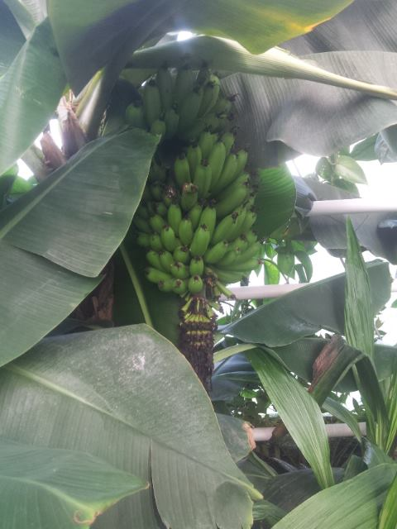
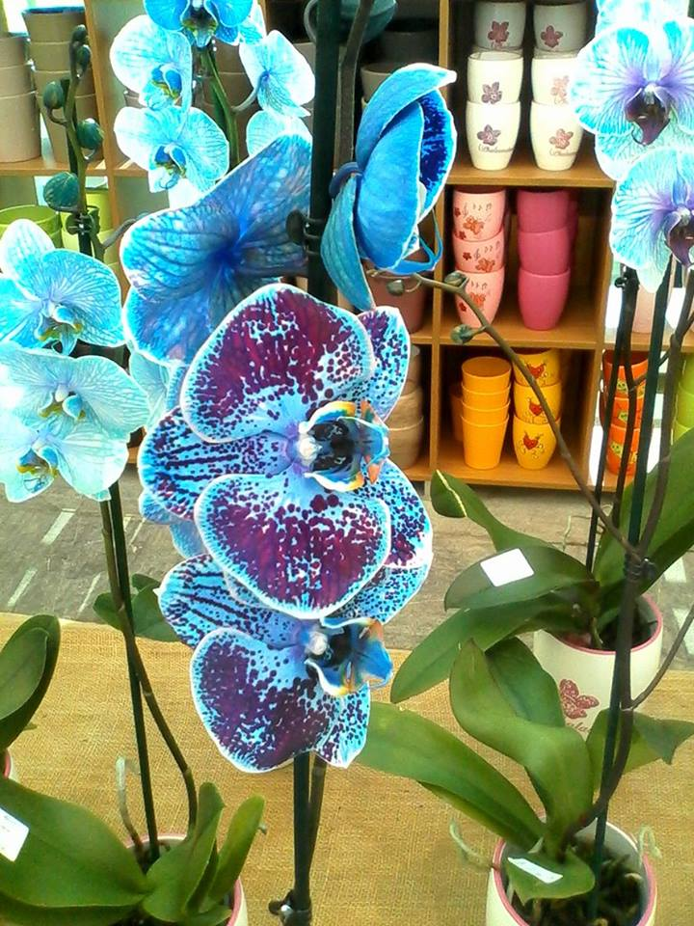
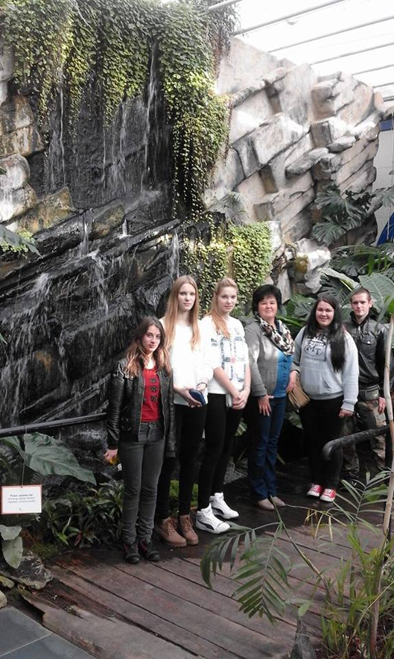
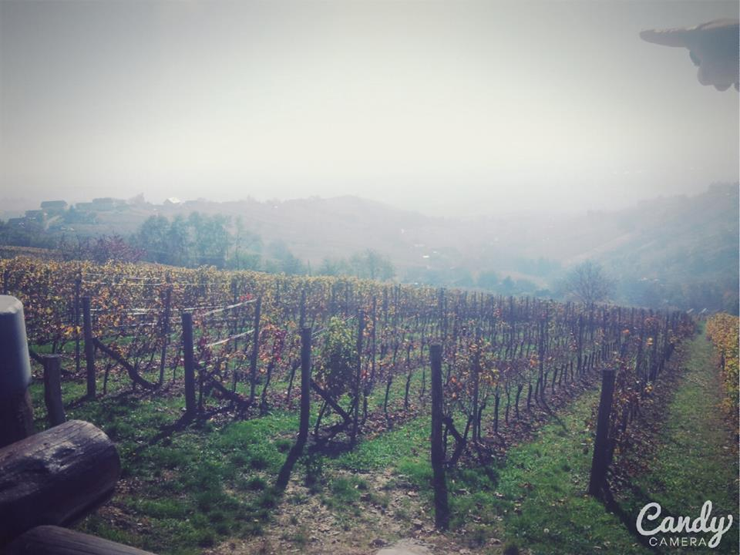
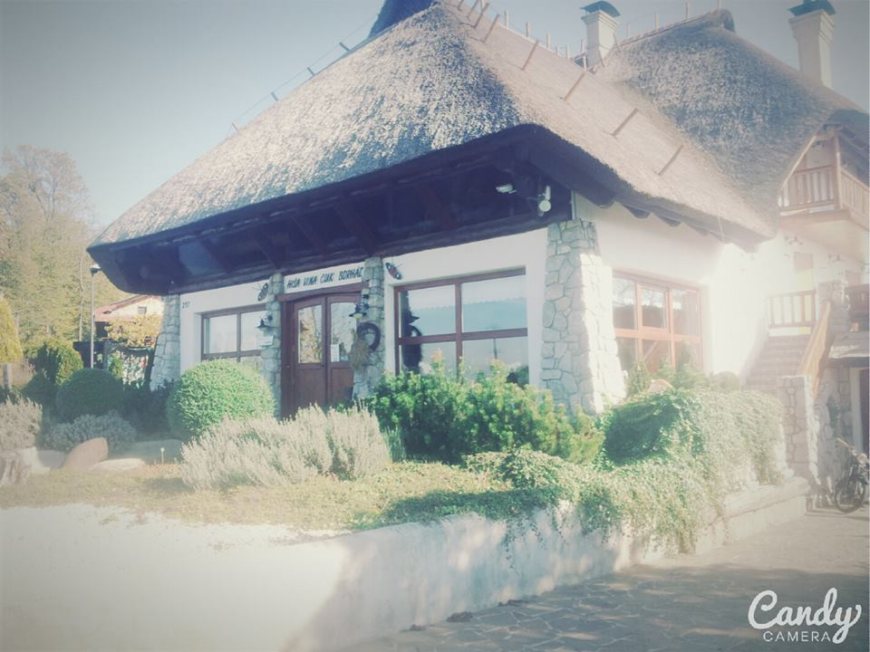
Na putu...
…do Hotela Vivat stali smo kod Tropskog vrta u Dobrovniku i u Lendavi u goricama kod restorana Vinska hiša…

Slide 3
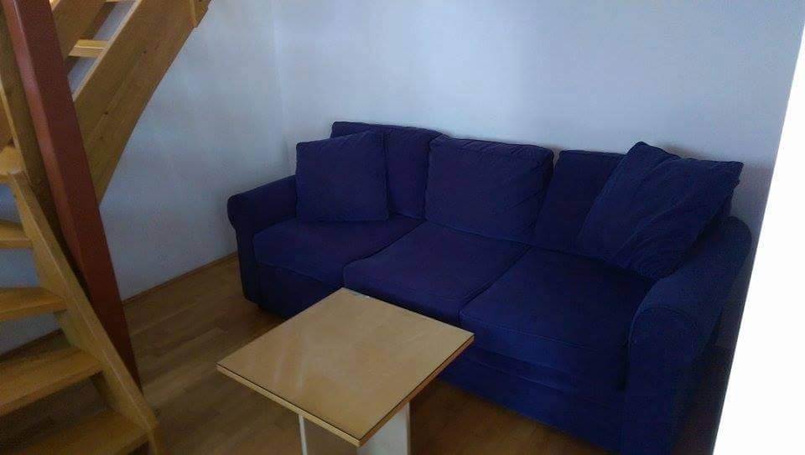
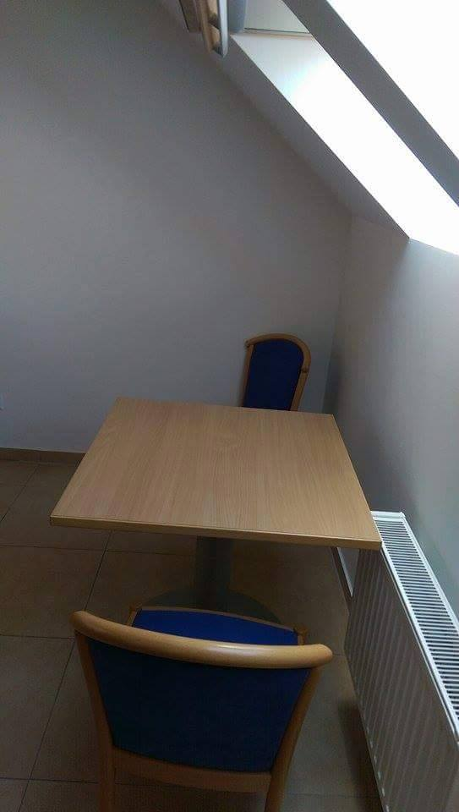
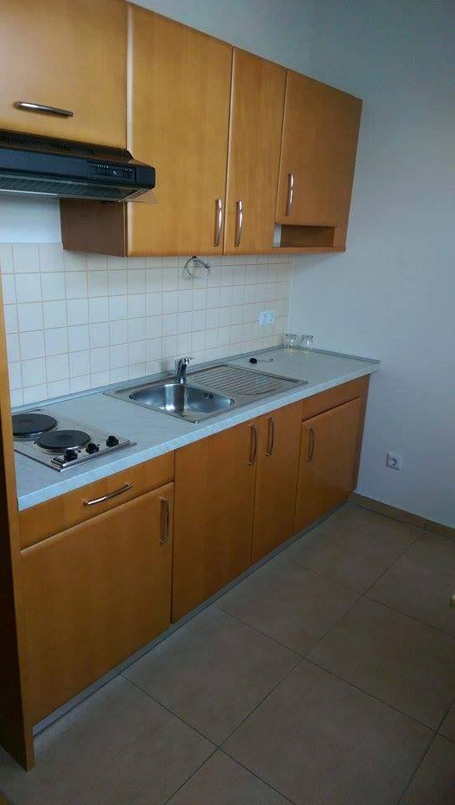
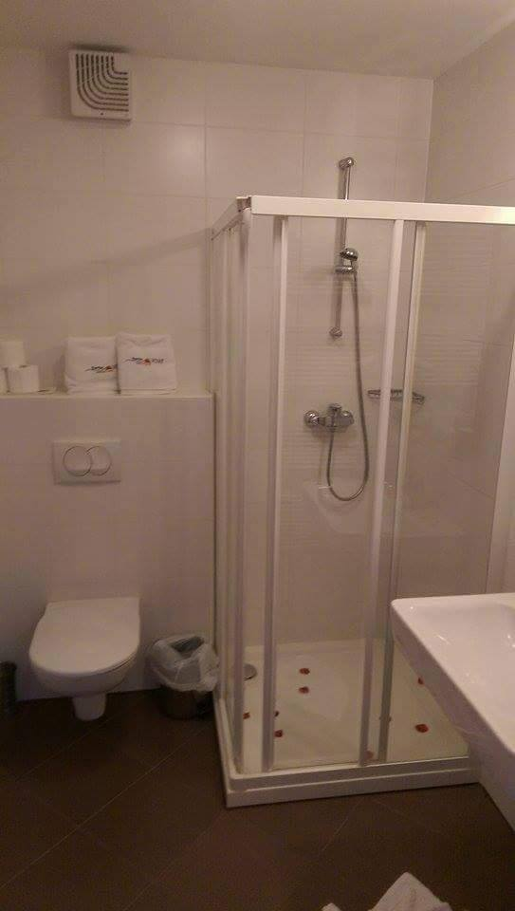
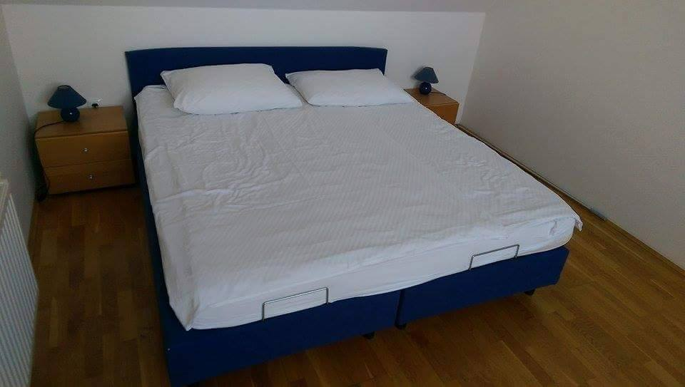
Naš (skroman ali dragocjen) smještaj

Slide 4
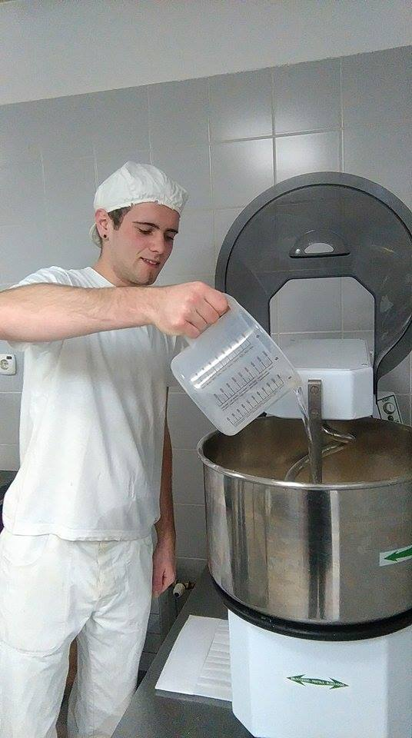
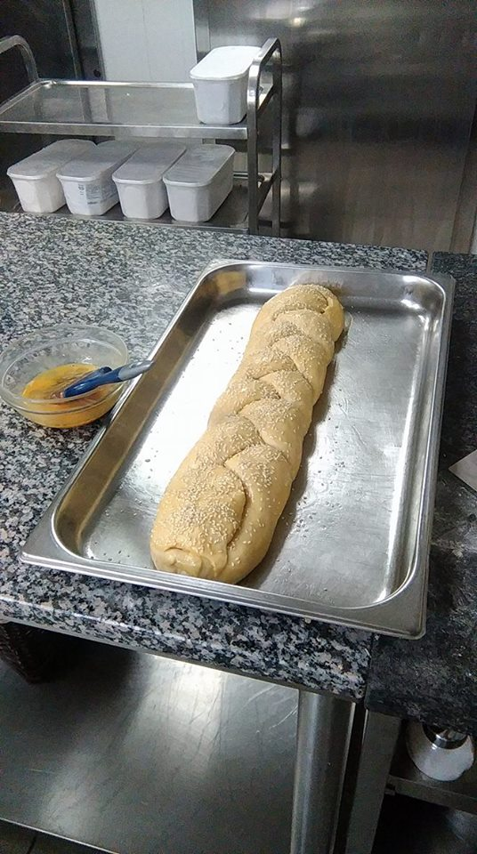
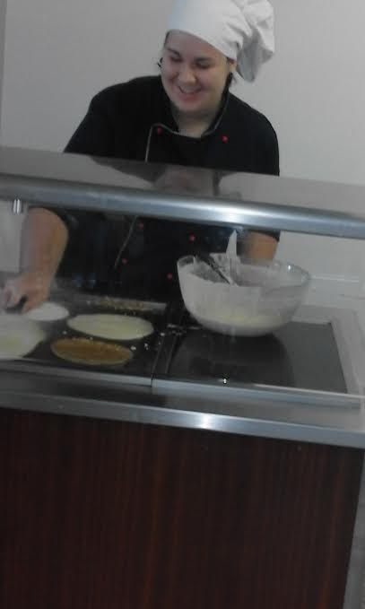
Počinje jutarnja smjena☺
Svako jutro za doručak kruh i palačinke!

Slide 5
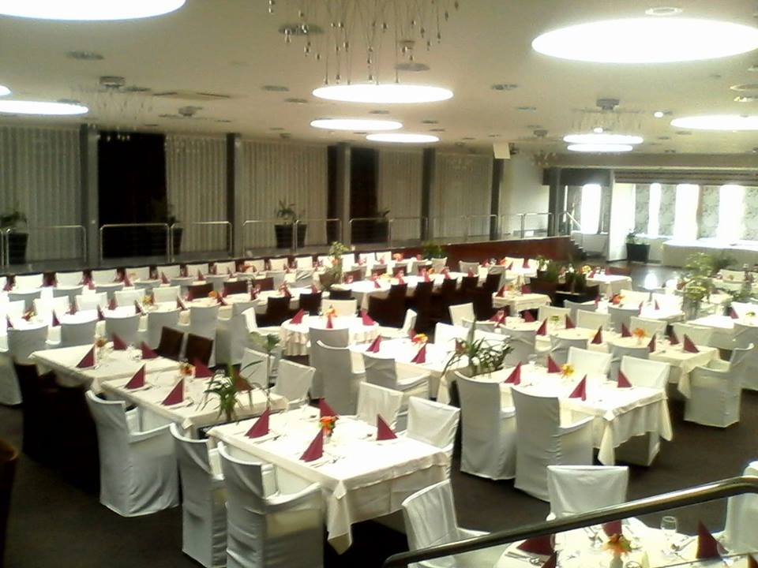
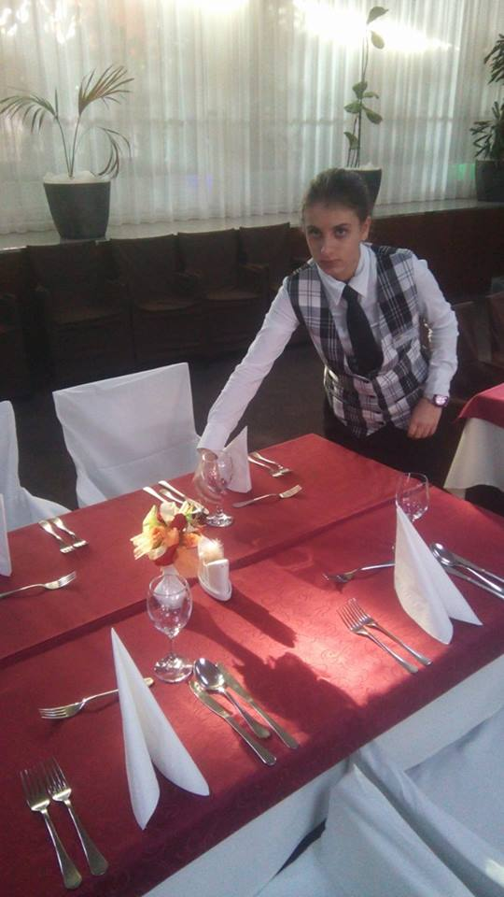
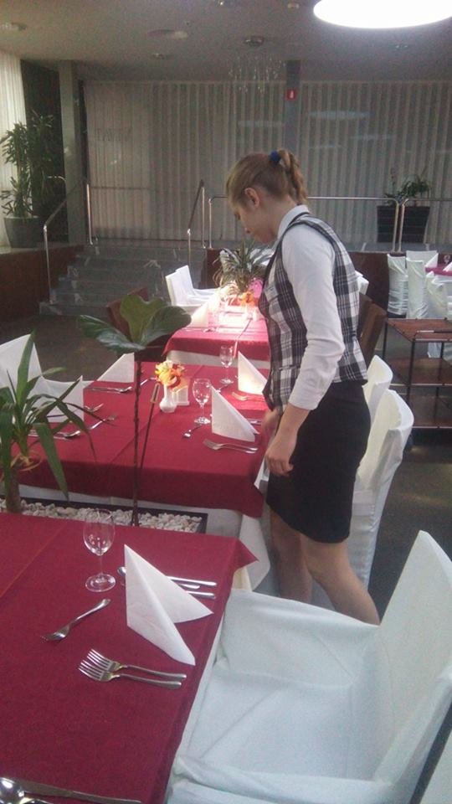
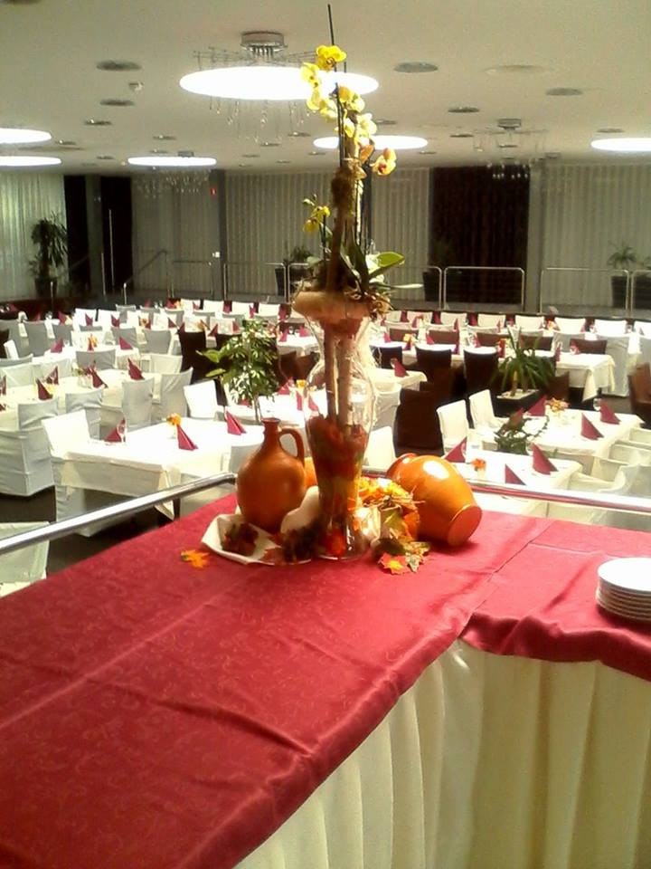
Jutarnja smjena u blagavaonici
Postavljanje stolova…rano je al´smo dobre volje☺

Slide 6
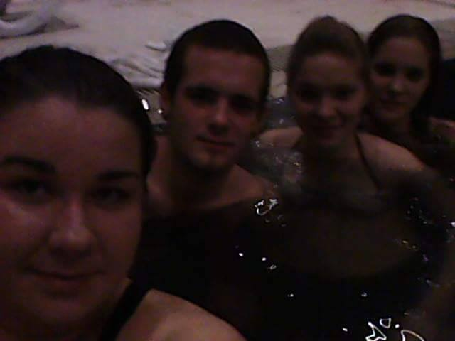
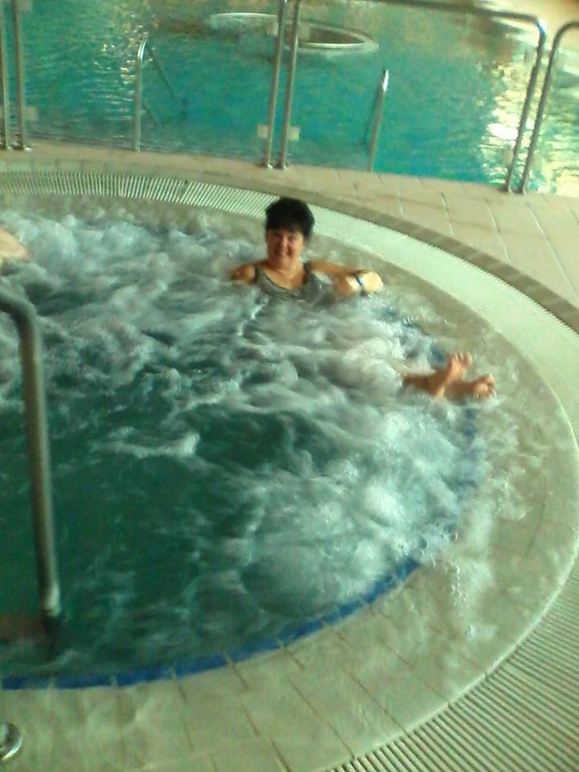
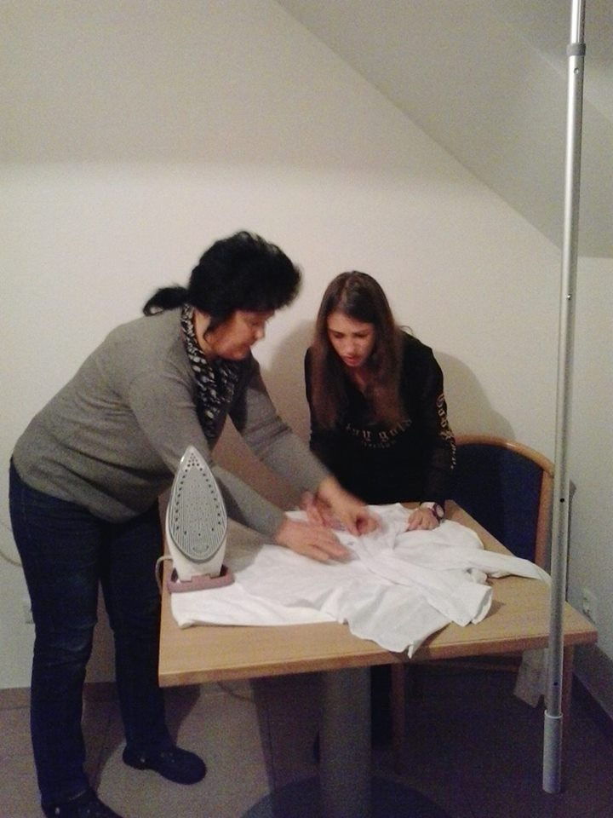
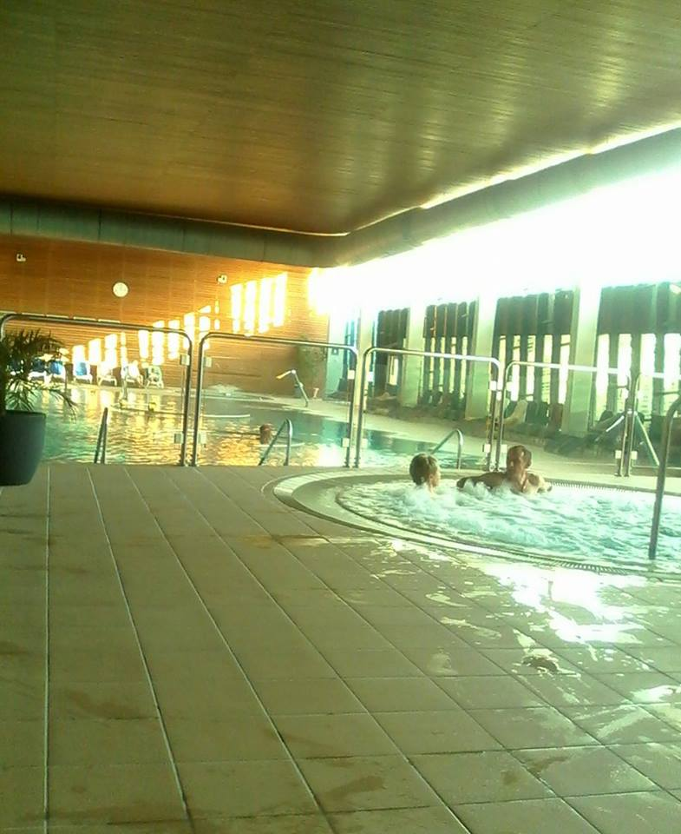
Slobodno poslijepodne iskoristili smo uživajući na bazenima, a neki su peglali ;-)

Slide 7
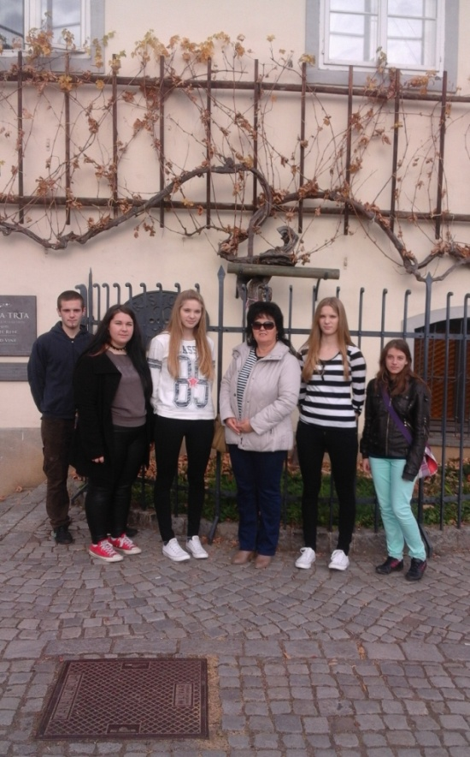
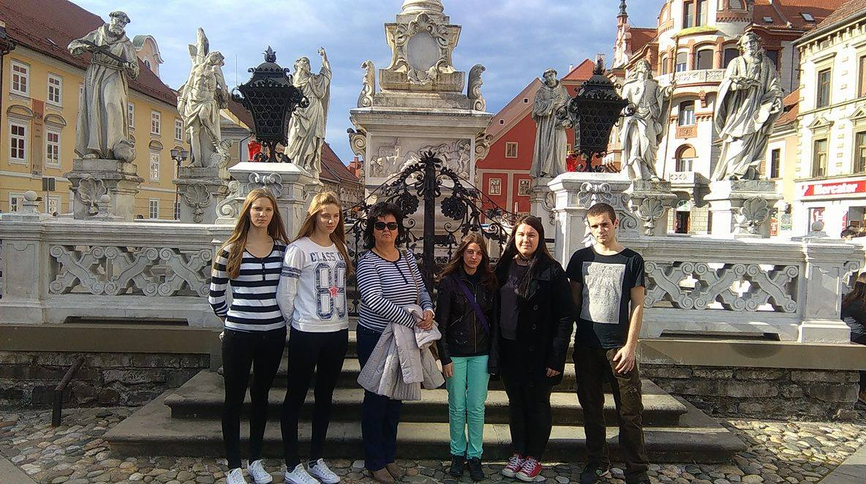
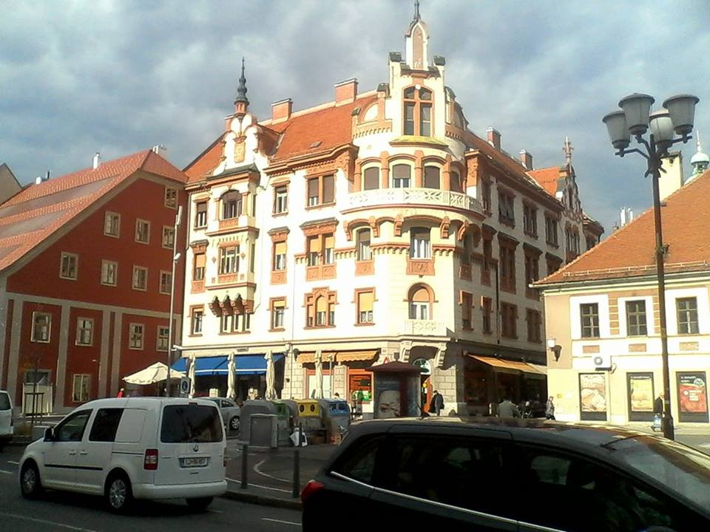
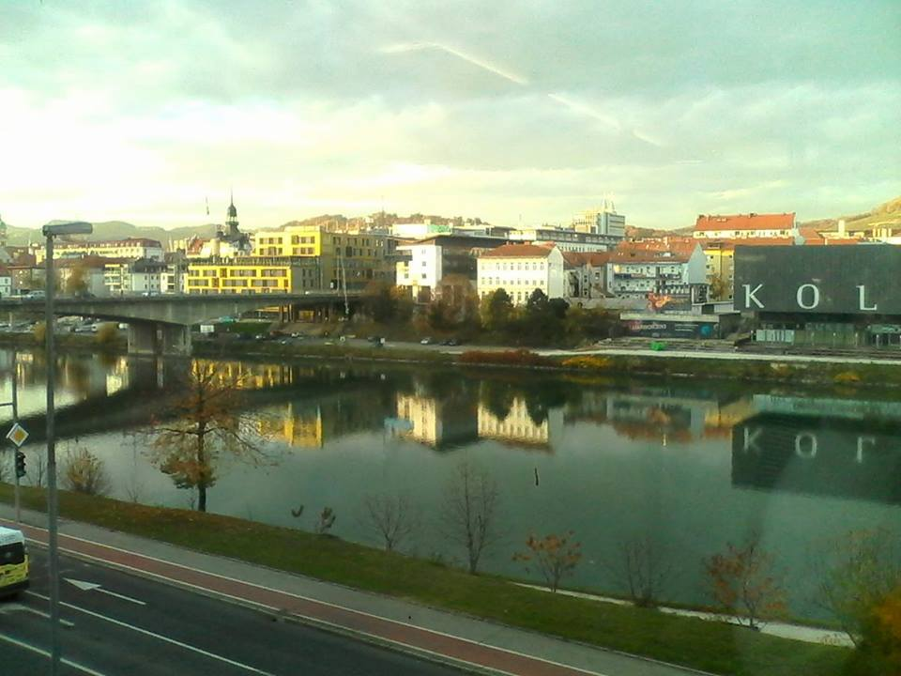
Izlet u Maribor…

Slide 8
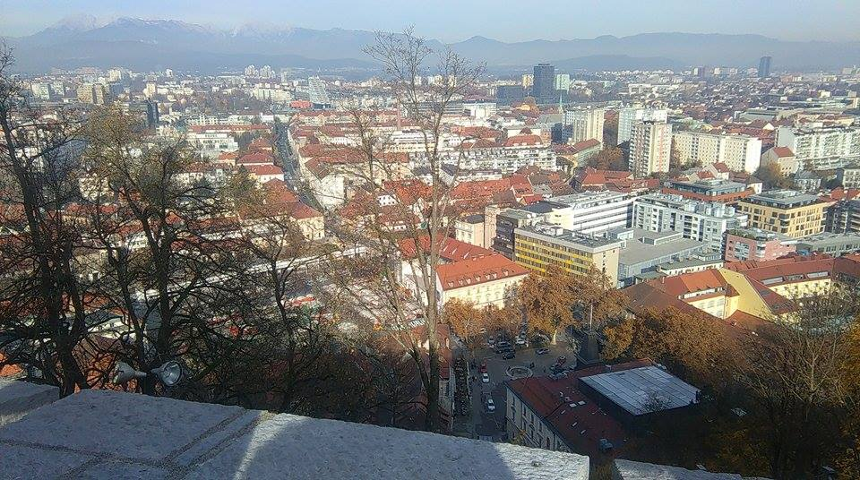
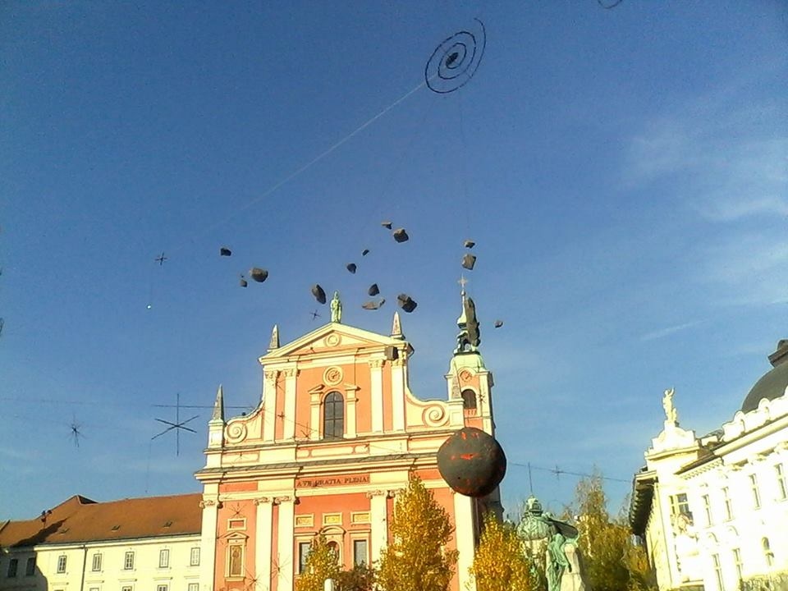
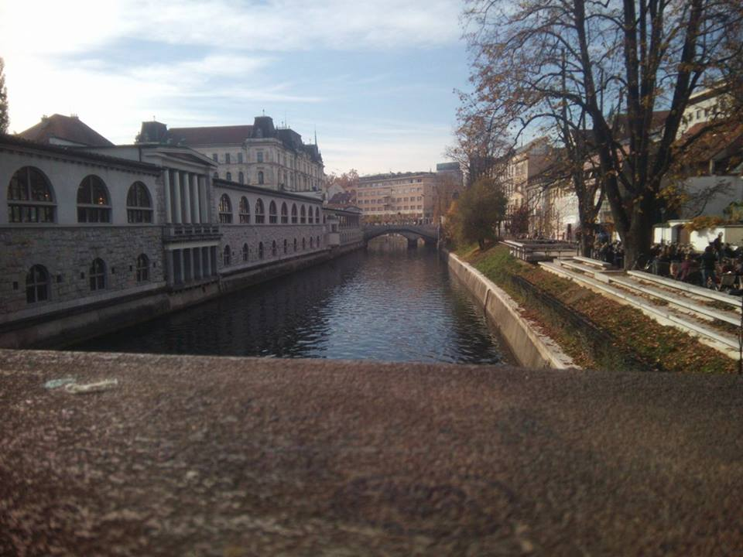
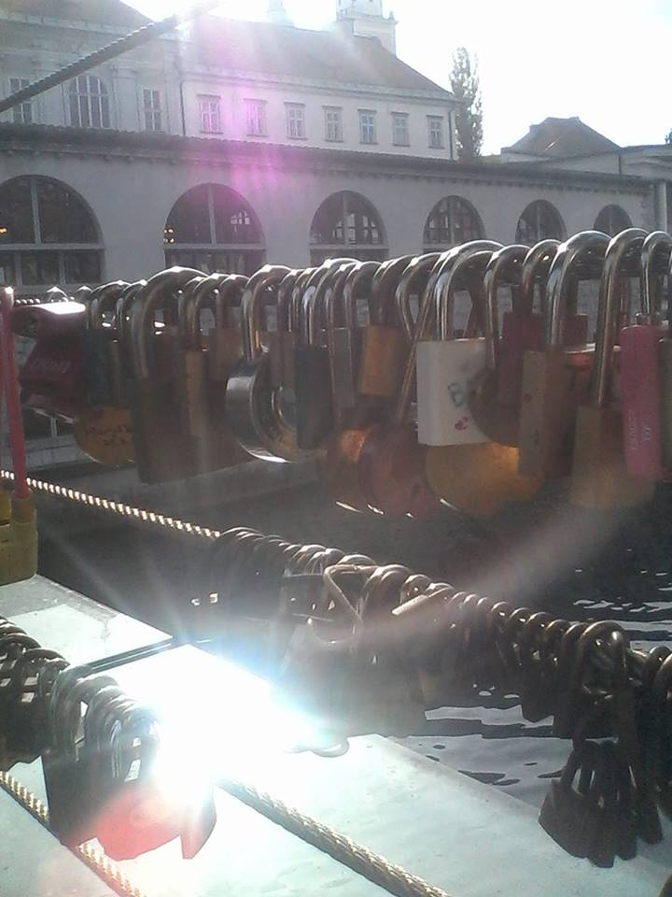
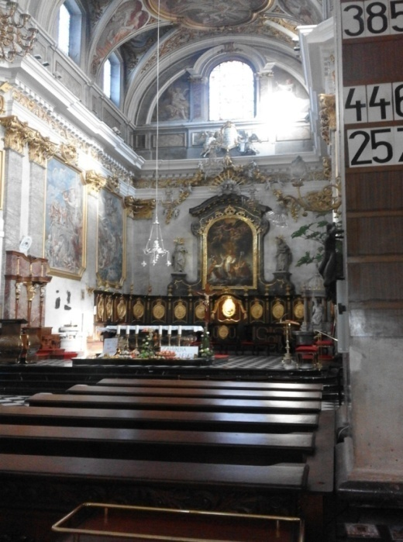
Izlet u Ljubljanu…

Slide 9
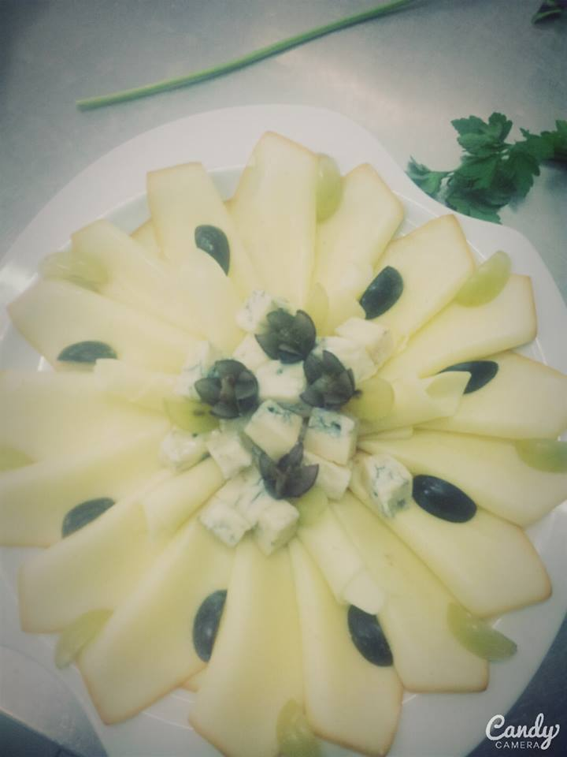
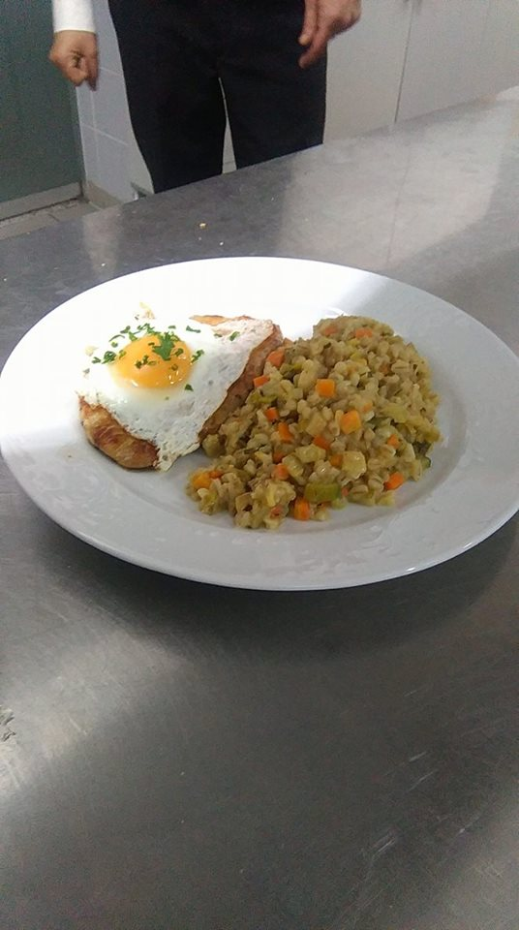
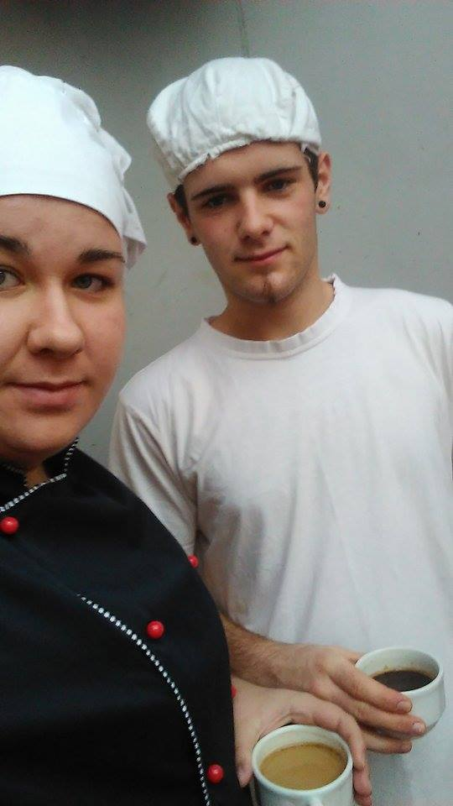
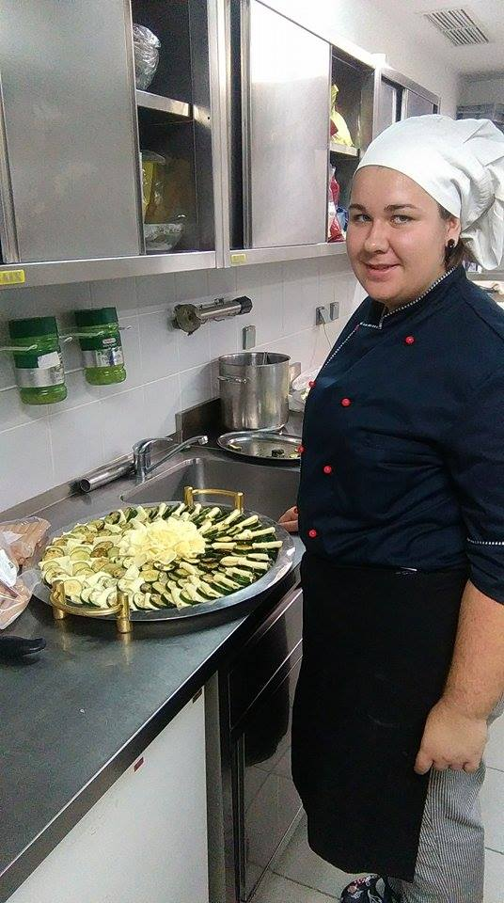
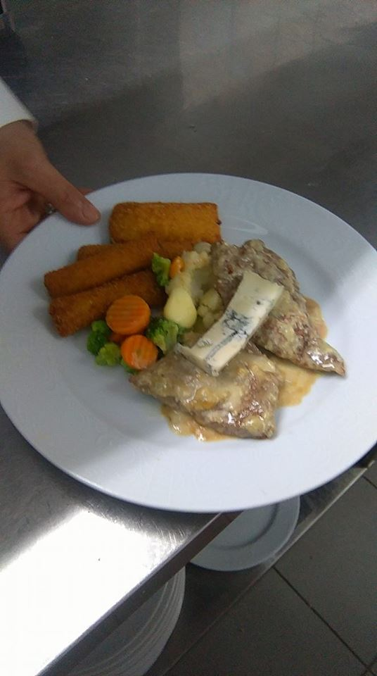
Kratka pauza
Radna akcija u kuhinji…

Slide 10
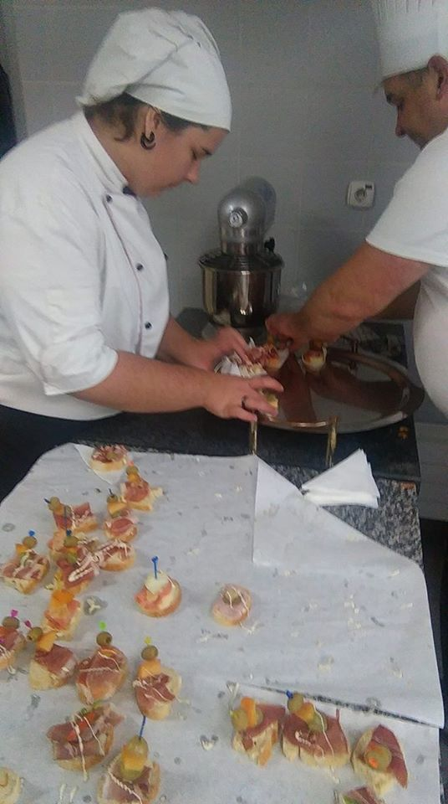
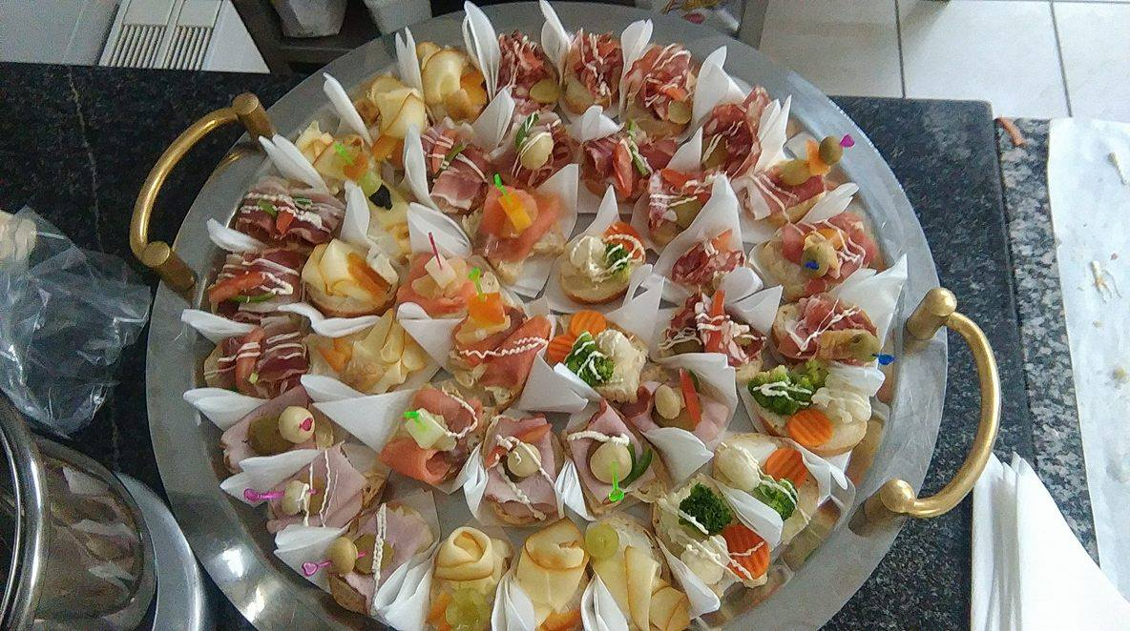
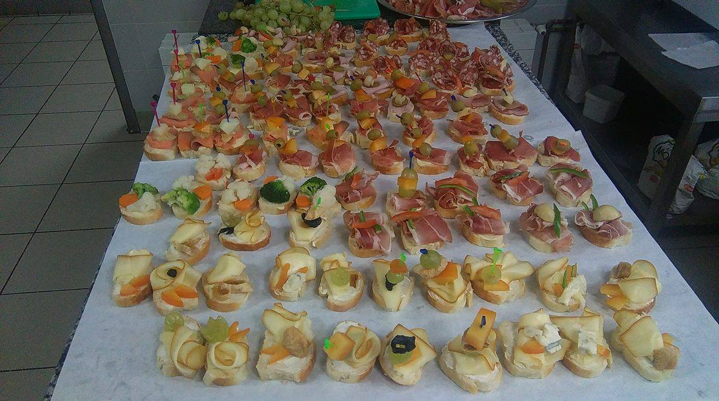
Neizbježni kanape sendviči…

Slide 11
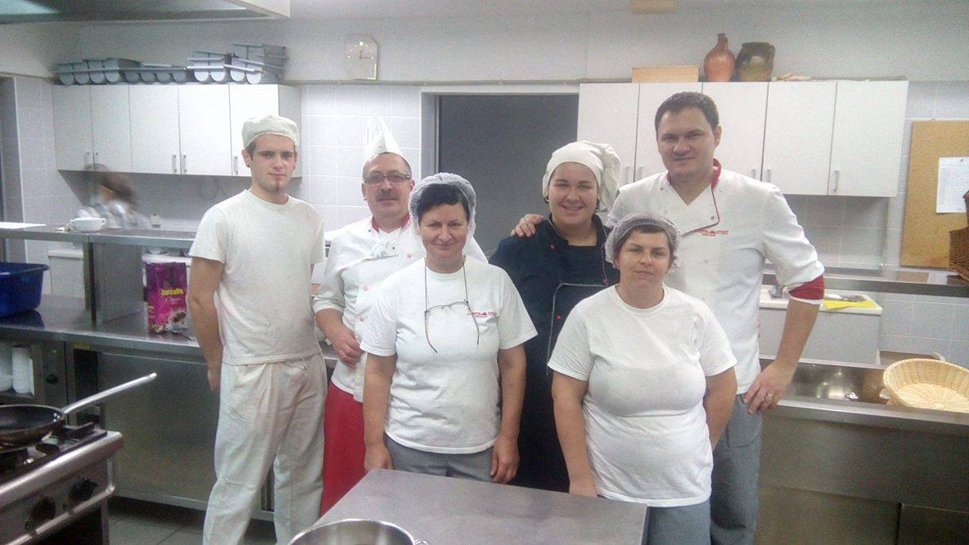
Ekipa iz kuhinje!

Slide 12
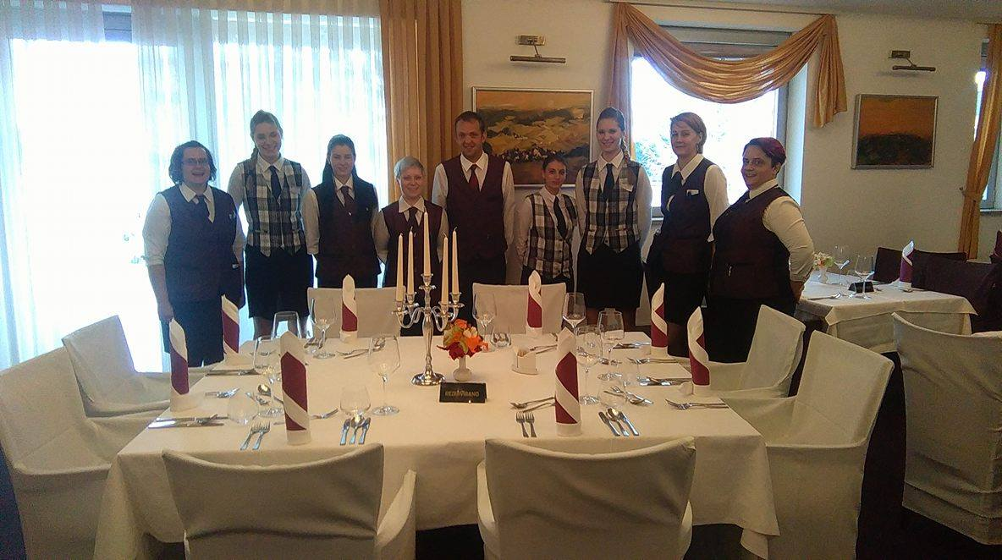
Ekipa iz blagovaonice!

Slide 13
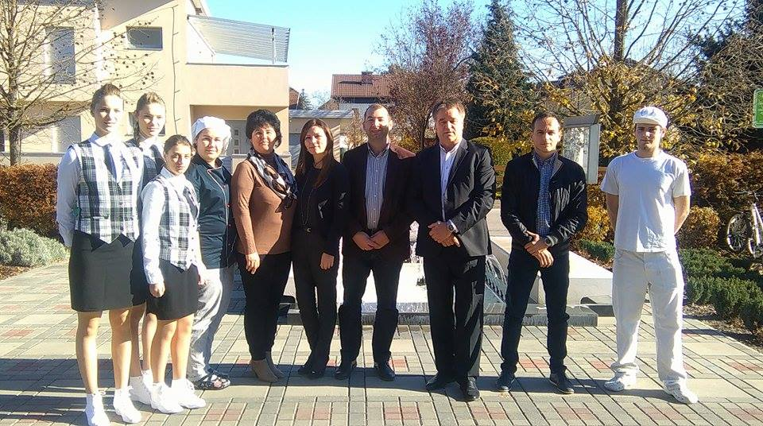
Dolazak ravnatelja u kontrolu;)

Slide 14
Za kraj…
Zahvalni smo ravnatelju, profesorima te direktoru Hotela koji su nam omogućili ovo novo iskustvo koje bi svakako trebalo ponoviti.
Hvala konobarima i kuharima koji su nas naučili novim znanjima. Bila su ovo prelijepa dva tjedna u Hotelu Vivat.
Mi smo bili zadovoljni s vama a nadamo se da i vi s nama☺
Maja Martinčević, Elena Martinčević, Patrik Novak, Josipa Vuković i Snježana Cmrečnjak

